Slide 1
AXI 簡介

Slide 2

Outline
AXI 版本簡介
AXI 如何處理握手訊號
AXI 握手訊號的依賴關係
AXI 訊號區別
AXI 4K Boundary
AXI Transfer
AXI Ordering Model
AXI Atomic Access

Slide 3
AXI 版本簡介
副標題

Slide 4
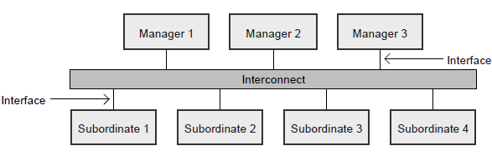
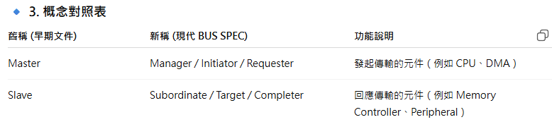
AXI版本簡介
AXI4
主要應用在晶片內系統互聯設計。可實現不同 IP 之間透過標準的互連匯流排進行互動，
以完成系統內部的所有 IP 的通訊。
Master (主)：主導匯流排操作的一方，會發起讀寫請求
Slave (從)：被動響應的一方，等著被 master 控制

Slide 5
AXI版本簡介
AXI4 vs AXI3
主要區別如下：
AXI4 支援更長的突發傳輸 (AxLEN 從 4 bit 擴展為 8 bit，對應的突發長度最大可以到 256)
增加了 QoS 訊號，以提供服務品質。減少延遲，便於仲裁
多 Slave Region (即AxRegion訊號)
移除了 WID 訊號，因此不支援寫入資料 interleave
AxLOCK 從 2bit 變成 1bit，不再支援 Lock Transfer
寫回應必須在寫資料和寫地址全部給了以後才允許回傳 (之前可以在給了寫資料以後就回傳回應)

Slide 6
AXI版本簡介
AXI4 vs AXI4-Lite
主要區別如下：
所有的 Transaction 的 Burst length 為 1，即不支援突發傳輸，只支援 Single Transfer (但其支援Outstanding)
沒有 SIZE 訊號，表示傳輸總是使用整個 Data Bus (32bit 或 64bit，當然對於寫入而言可以使用 WSTRB 訊號，指定想用的位元組，這個和 AWSIZE 是兩回事)
沒有突發傳輸自然沒有 Last 訊號
由於 AXI4-lite 主要是用來配置暫存器，所以配置暫存器基本上都希望立即生效，因此其是 Non-bufferable 和 Non-modifiable 的
不支援 Atomic Access

Slide 7
AXI版本簡介
AXI4
AXI4 通訊協定是 AXI3 的更新版本，可在多個 Manager 使用時強化效能及互聯 (interconnect) 的使用。其中包括下列強化功能：
支援最高 256 個 Burst 的突發長度。
QoS 服務品質訊號傳送
支援多個區域介面
AXI4-Lite
AXI4-lite 是在 AXI4 的基礎上做了相對應的簡化，用於與元件中較簡單和體積較小的控制暫存器介面 (register-style interfaces) 進行通訊。AXI4-Lite 介面的主要特色包括：
所有傳輸的 Burst 均為 1 大小
所有資料存取的大小都與資料匯流排寬度相同
ACE
ACE 通訊協定新增三個額外通道，用於讓 ACE Manager 快取與快取維護硬體控制之間分享資料。ACE 也新增屏障支援，以執行多個超前傳輸 (outstanding transactions) 排序，盡可能縮短 CPU 等待之前傳輸完成的停滯時間。分散式虛擬記憶體 (DVM) 訊號傳送可在多個 ACE Manager 之間維持虛擬記憶體映射
ACE-Lite
ACE-Lite 通訊協定是 ACE 訊號的小型子集，可提供 I/O 或單向一致性，其中 ACE Manager 維持 ACE-Lite Manager 的快取一致性。ACE-Lite Manager 仍可探查 ACE Manager 快取，但其他 Manager 無法探查 ACE-Lite Manager 快取。ACE-Lite 也支援屏障

Slide 8
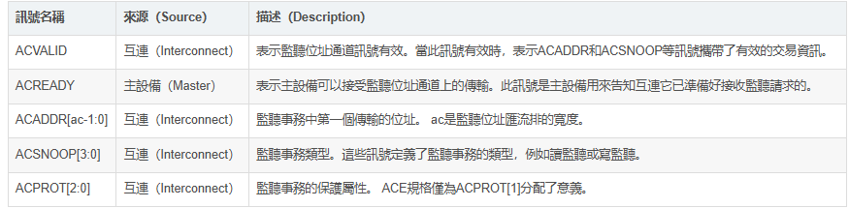
AXI版本簡介
ACE 通訊協定新增三個額外通道
ACE 協定定義了一些額外的通道來處理快取一致性相關的操作。這些通道包括
監聽位址通道 (Snoop Address Channel)
監聽回應通道 (Snoop Response Channel)
監聽資料通道 (Snoop Data Channel)
這些通道用於在快取之間傳輸監聽事務，確保系統中的資料一致性。
負責從 Master 向 Slave 設備發送一致性請求
監聽地址通道（AC）訊號

Slide 9
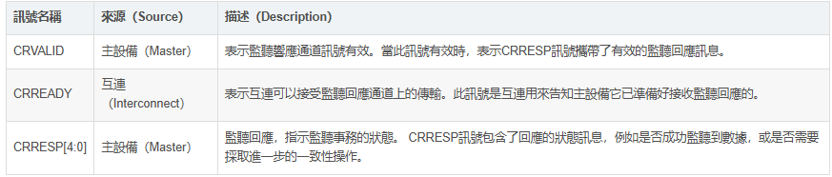
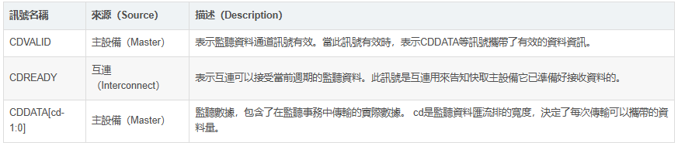
AXI版本簡介
監聽響應通道（CR）訊號 - 返回從設備對 Snoop 請求的響應
監聽數據通道（CD）訊號 - 用於傳輸一致性請求相關的數據

Slide 10
AXI 如何處理握手訊號
副標題

Slide 11
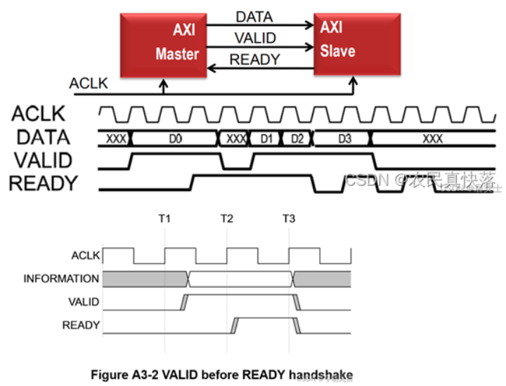
AXI 握手訊號
VALID/READY handshake:

Slide 12
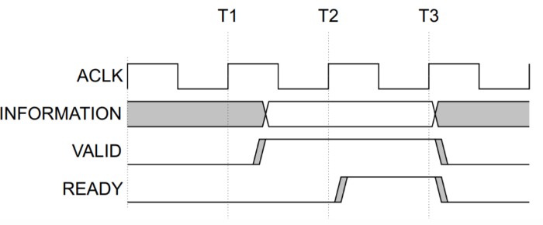
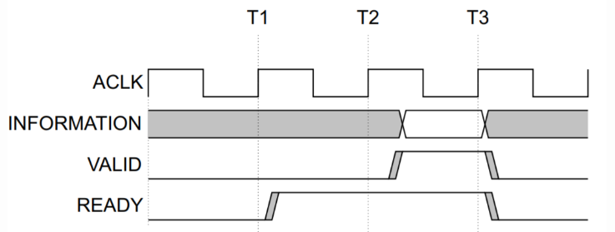
AXI 握手訊號
VALID/READY handshake 機制會有三種情況:
1
等有來源發送 VALID 後目的地若可以接收才回 READY。如上圖所示，T1 發送 VALID，T2 收到 VALID 後才回 READY，T3 完成此次的傳輸
2
只要目的地可以接收資訊就一直拉著 READY。如上圖所示，T1 目的地可以接收資訊，T2 來源發送 VALID，T3 完成此次的傳輸

Slide 13
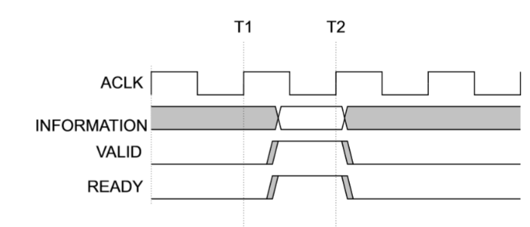
AXI 握手訊號
VALID/READY handshake 機制會有三種情況:
3
同時到達就很簡單，等到下一個時鐘上升沿T2，傳輸就這麼輕鬆愉快地在一個時鐘週期裡完成了。

Slide 14
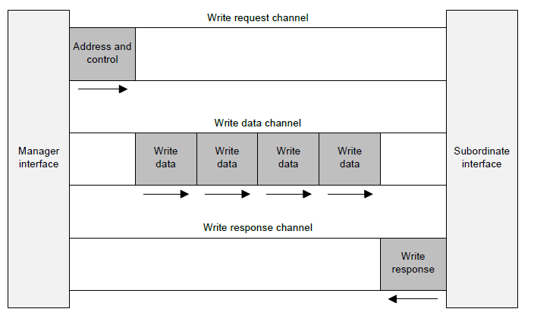
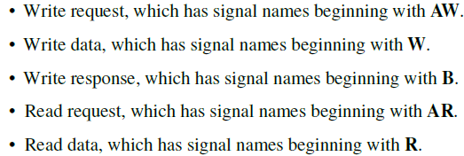
AXI 握手訊號
Write transfer流程:
Master 通過 write address 通道發送寫入請求
Master 通過 write data 發送寫入的資料
Slave 完成寫入操作後的最後一筆, 發送回 write response 訊息
讀取地址通道: ARVALID、ARADDR、ARREADY
讀取資料通道: RVALID、RDATA、RREADY、RRESP
寫入地址通道 (AW): AWVALID、AWADDR、AWREADY...
寫入資料通道 (W): WVALID、WDATA、WSTRB、WREADY...
寫入應答頻道 (B): BVALID、BRESP、BREADY...
Completion is signaled only for a complete transaction, not for each data transfer in a transaction.

Slide 15
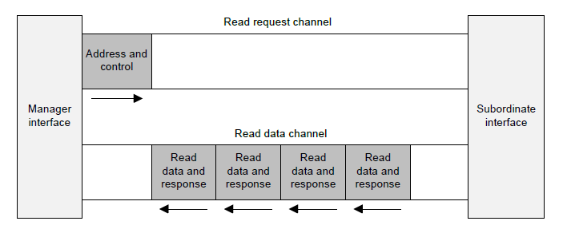
AXI 握手訊號
Read transfer流程:
Master 通過 read address 通道發送 read request
Read data 必須要有 read address 傳輸後才能回
Slave 通過 read data 通道將讀取到的數據傳送
讀取地址通道 (AR): ARVALID、ARADDR、ARREADY...
讀取資料通道 (R): RVALID、RDATA、RREADY、RRESP...
寫入地址通道: AWVALID、AWADDR、AWREADY
寫入資料通道: WVALID、WDATA、WSTRB、WREADY
寫入應答頻道: BVALID、BRESP、BREADY

Slide 16
Burst
副標題

Slide 17
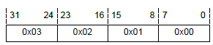
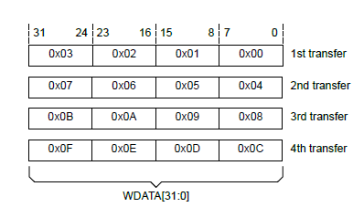
BURST
Address: 0x00
Size: 32-bits
Address: 0x00
Transfer size: 32-bits
Burst type: incrementing
Burst length: 4 transfes

Slide 18
BURST
Address: 0x00
Size: 32-bits
Address: 0x00
Transfer size: 32-bits
Burst type: incrementing
Burst length: 4 transfers
Notes:
https://blog.csdn.net/qq_41554005/article/details/125985849

Slide 19
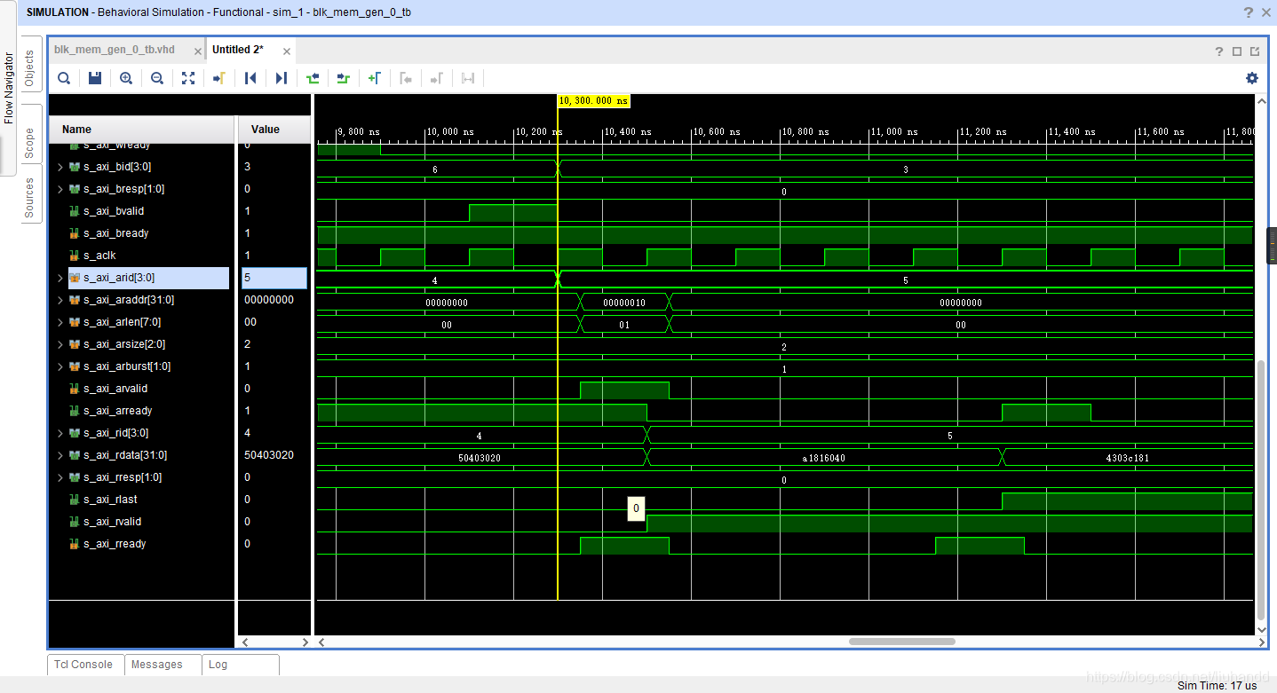
AXI Read

Slide 20
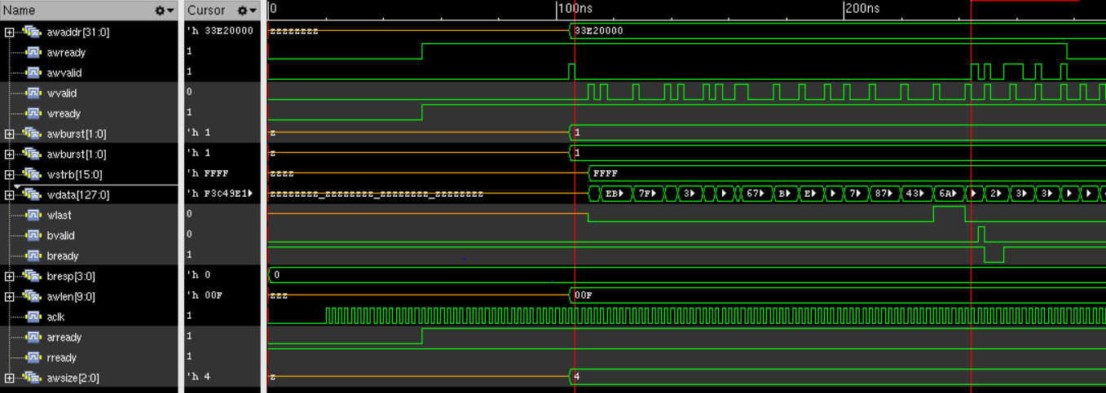
AXI Write

Slide 21
AXI 握手訊號的依賴關係
副標題

Slide 22
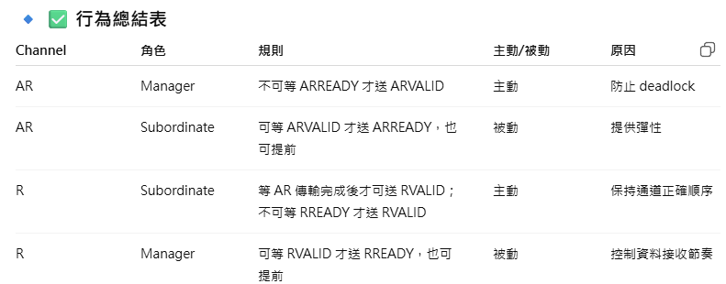
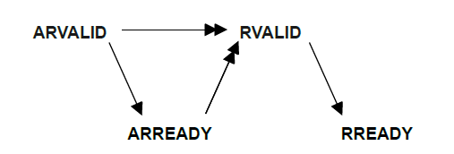
AXI握手訊號依賴關係
Manager 主動發起，Subordinate 回應；
主動方永不等 READY，被動方可自由控 READY；
傳輸發生於 VALID 與 READY 同時為高的上升沿。
Channel handshake 必須遵守下面的關係，
其中單箭頭代表後者跟前著的關係沒有誰先誰後，雙箭頭代表前者一定要先發生後者才能發生
Read transaction handshake dependencies
上圖代表 read address channel 可以是 VALID 先拉起或 READY 先拉起，但 read address channel handshake 的訊號都必須要在 read data channel RVALID 拉起前先拉起 (也就是說要傳輸 read data 前一定要先完成 read address 的傳輸)。
而 read data channel 的 RVALID 跟 RREADY 誰先拉起都可以。
這邊並沒有要求 read data channel 的 READY 跟 read address channel 的 handshake 訊號的關係。

Slide 23
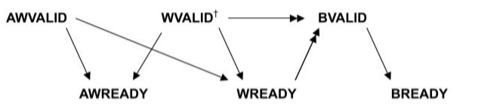
AXI握手訊號依賴關係
從圖中看到，只有 2 組代表依賴關係的雙頭箭頭指向了 BVALID，這代表 Slave 先等待 WVALID 以及 WREADY 舉起，此時寫入傳輸啟動。再等待 WLAST 置起，此時傳輸完成。只有在傳輸完成後才能根據情況產生寫入回覆訊號中的 BRESP 訊號。此時置高 BVALID 訊號表示 Slave 的寫入回復已經就緒。
另外另外三組單頭箭頭表示 AWREADY、WREADY 訊號可以根據 AWVALID、WVALID 訊號生成。
AXI 3 Write transaction handshake dependencies

Slide 24
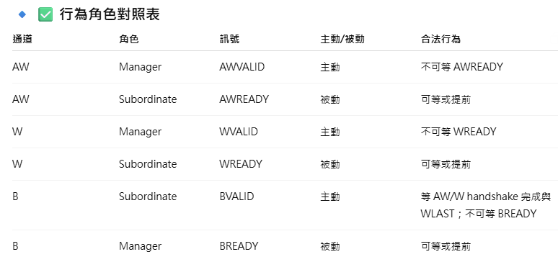
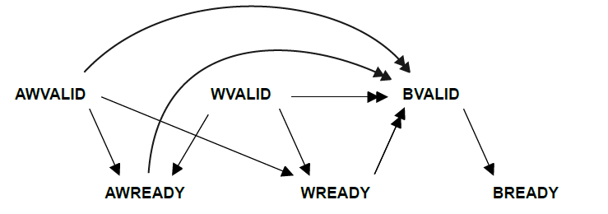
AXI握手訊號依賴關係
在AXI4 中，寫入傳輸相較於先前增加了 Slave BVALID 訊號所需的依賴。
AXI 3 Write transaction handshake dependencies
AXI 4 Write transaction handshake dependencies

Slide 25
AXI Outstanding
副標題

Slide 26
AXI Outstanding
讀 Outstanding 操作是不需要等待前一筆傳輸完成就可以發送下一筆操作。 AXI 因為是通道分離的所以 master 不需要等待前一筆操作 A 回應完成就可以發送下一筆操作請求 B，這樣可以有效提升通路利用率，提升系統效能
Read address channel
Master
interface
Slave
interface
Addr A
Addr B
Read data channel
Data0
Data1
Data2
Data0
Data1

Slide 27
AXI Outstanding
寫 outstanding 也是一樣，不需要等待前一筆的寫入完成就可以發送下一筆傳輸。系統設計上需要注意 outstanding 對應的快取的需求，否則無法接受 master 傳送的資料出現資料的丟失
Write address channel
Master
interface
Slave
interface
Addr A
Addr B
Write data channel
Data0
Data1
Data2
Data0
Data1
Write response channel
BVALID

Slide 28
AXI 訊號區別
副標題

Slide 29
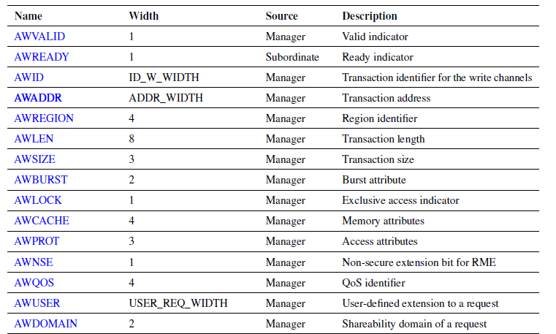
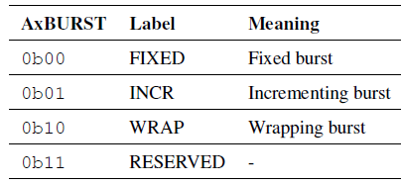
AXI 訊號區別 - AW
寫入地址通道(AW)
常用握手基礎訊號
order相關訊號
突發傳輸控制訊號

Slide 30
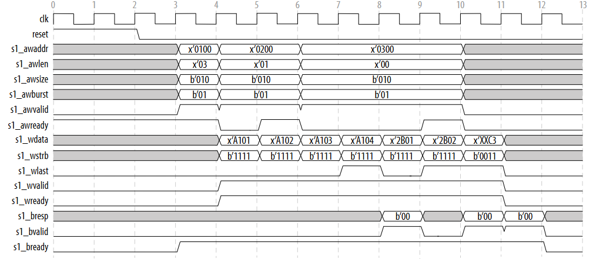
AW 波型範例

Slide 31
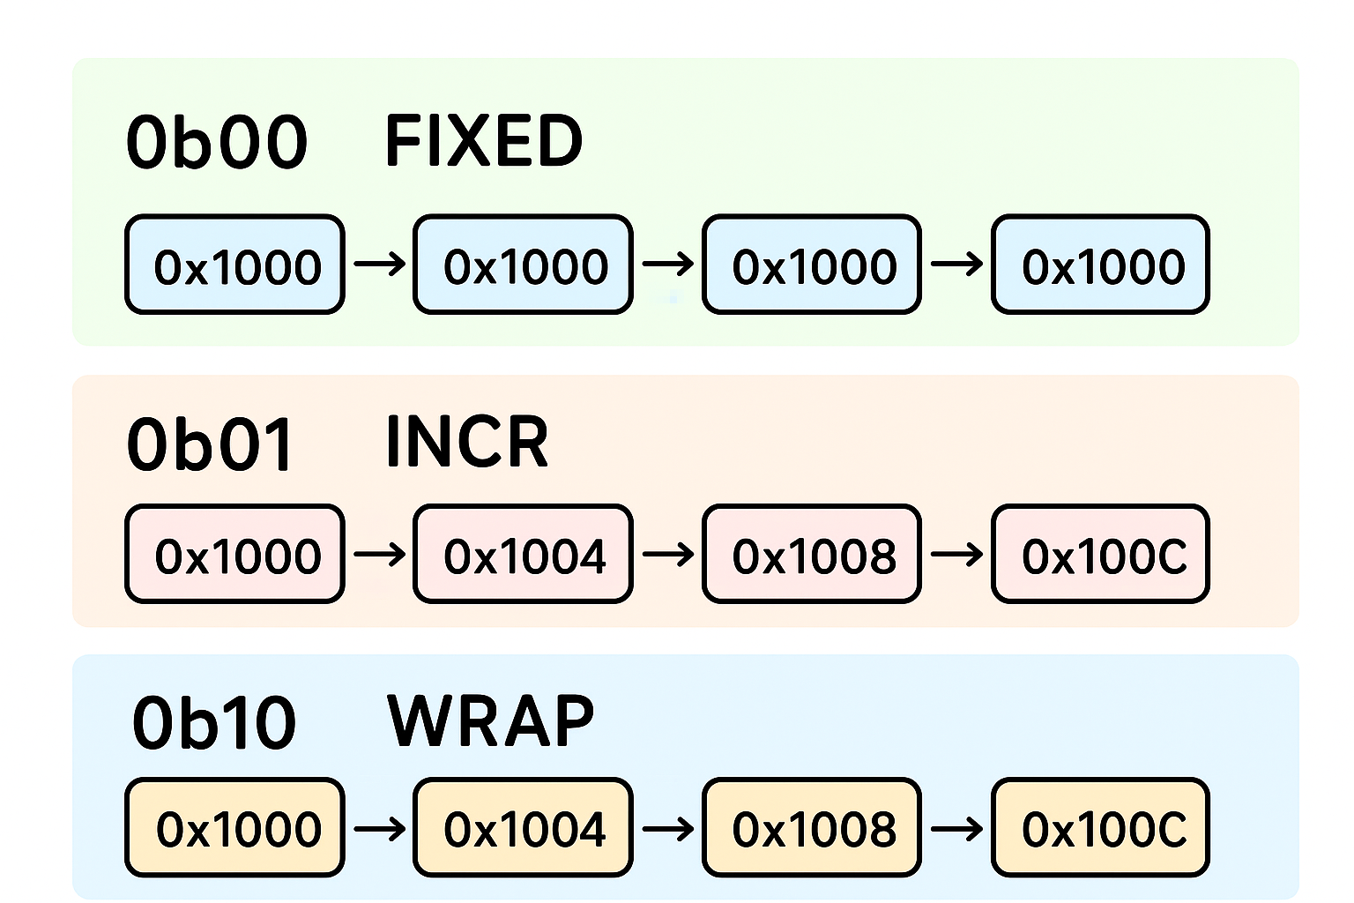
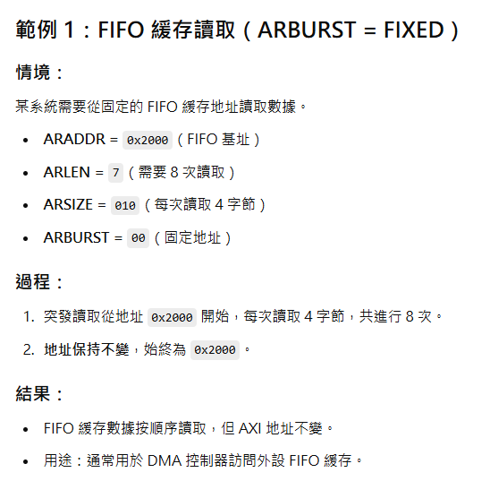
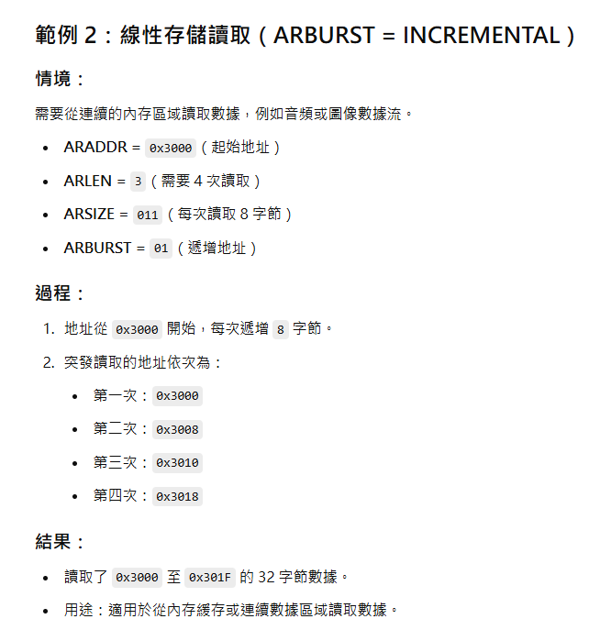
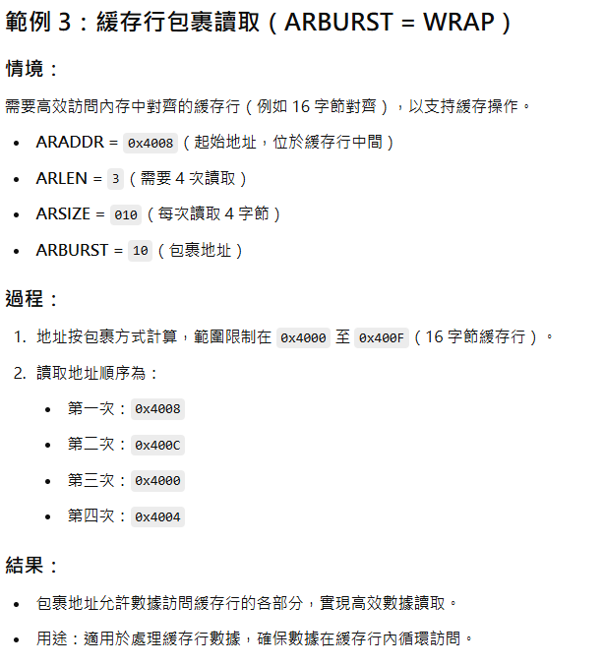
AWBURST補充說明
寫入地址通道 三種範例補充
主要應用在FIFO的傳輸中，因為FIFO為先入先出，只需要在同一個位址寫入資料。
主要應用在記憶體存取中，大部分的資料傳輸都是使用這種方式，可以大大提高效率。
主要應用在Cache操作中，在一定長度後會回到起始位址，因為cache是​​依照cache line進行操作，採wrap傳輸可以從記憶體取回整個cache line。

Slide 32
AWBURST補充說明
寫入地址通道 AWBURST=2 (WRAP)
Lower_Boundary
0x100
0x108
0x112
0x120
0x128
0x136
0x144
0x152
0x160
0x168
0x176
0x184
0x192
0x180
Start_Address = AxADDR = 0x0136
Number_Bytes = 2 ^ AxSIZE = 8
Burst_Length = AxLEN +1 = 16
WRAP_BYTES = Number_Bytes * Burst_Length = 128
Lower_Wrap_Boundary = (INT(Start_Address/WRAP_BYTES) * WRAP_BYTES) = 10’d256 = 10’h100
Upper_Wrap_Boundary = Lower_Wrap_Boundary + WRAP_BYTES =10’d384 = 10’h180
Start_Address
Upper_Boundary

Slide 33
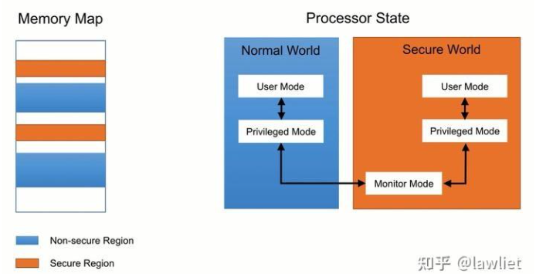
AWREGION補充說明
AxRegion訊號，該訊號為4bit。分為AWRegion和ARRegion兩個訊號。顧名思義，它的用途是用來指定對應的Region，由於它有4bit，對應的最多可以指定16個Region。
舉例來說，在同一個Slave之間有不同的資料類型，如果用AXI對其進行訪問，那麼就需要對地址進行譯碼，從而選擇需要的Region。但如果有Region訊號，可以直接根據Region訊號去選擇需要的Region，從而簡化了譯碼邏輯。再來例如你要透過一個MUX選擇對應的Region，你如果有該訊號，可以簡化MUX的設計邏輯。

Slide 34
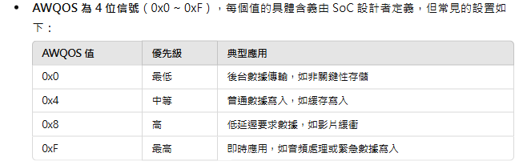
AWQOS補充說明
AWQOS 是 AXI 寫地址通道（AW） 的一個 4 位信號，用來指示該寫入事務的 服務品質（QoS, Quality of Service）。它允許主設備（Master）對寫入請求進行分類，幫助 AXI 互連（Interconnect）或從設備（Slave）根據 QoS 來優先處理事務，從而優化總線仲裁和數據流量管理。
影響仲裁機制
幫助系統流量控制
確保服務品質（QoS）

Slide 35
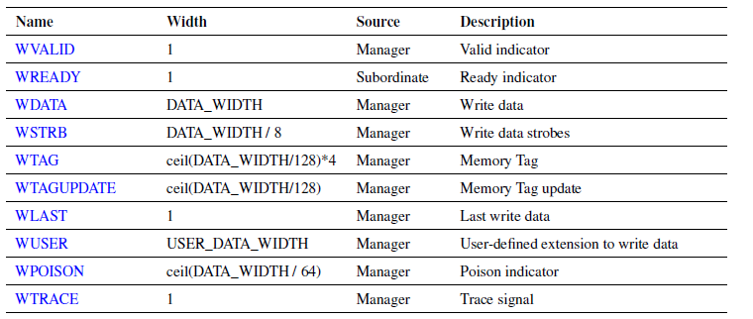
AXI 訊號區別 - W
寫入資料通道(W)
有效訊號，顯示此次寫有效
表示Slave準備好接收資料了。
遮蔽部分有效字節, 更新bit級的資料
Burst中的最後一筆資料, slave BREADY靠他拉起

Slide 36
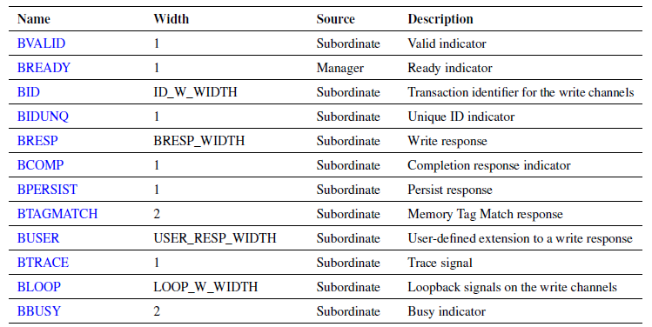
AXI 訊號區別 - B
寫入應答頻道(B)
寫入回應有效，在一次突發傳輸的最後拉高一次
Master端做好接收準備時拉起
對應的是整個Write burst，也就是一個完整的transaction全部完成後回覆執行結果，例如成功（OKAY）或錯誤（SLVERR）

Slide 37
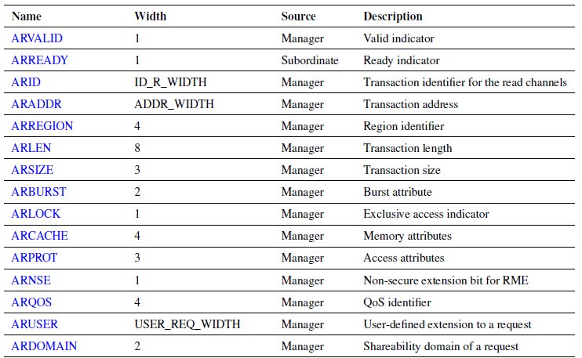
AXI 訊號區別 - AR
讀取地址通道(AR)
有效訊號，表示Master準備發送寫地址或訊息了
就緒，表示Slave準備好接收發送的訊息了

Slide 38
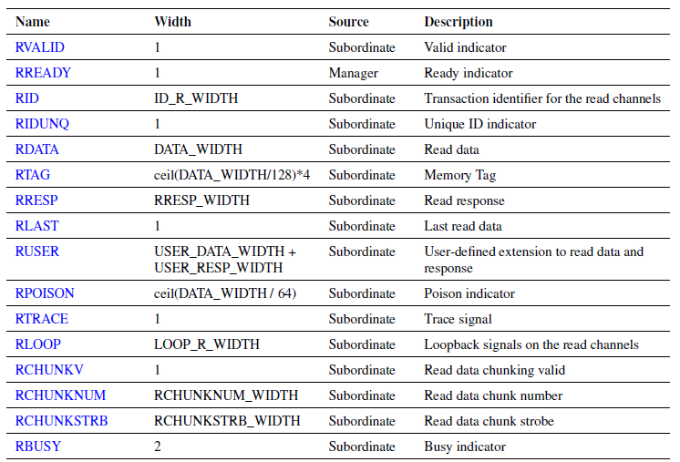
AXI 訊號區別 - R
讀取資料通道(R)
讀ID, RID的數值必須和ARID相同
用於返回讀取狀態

Slide 39
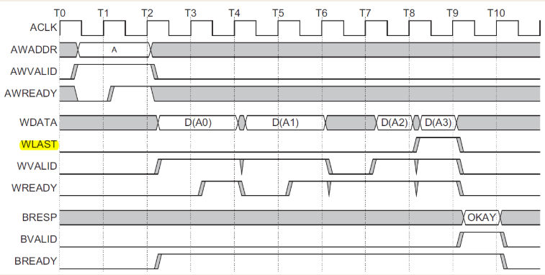
波型範例
一個write burst傳輸：AW通道在下一個clock cycle被取樣，W通道然後傳輸data，B通道最後傳輸resp。

Slide 40
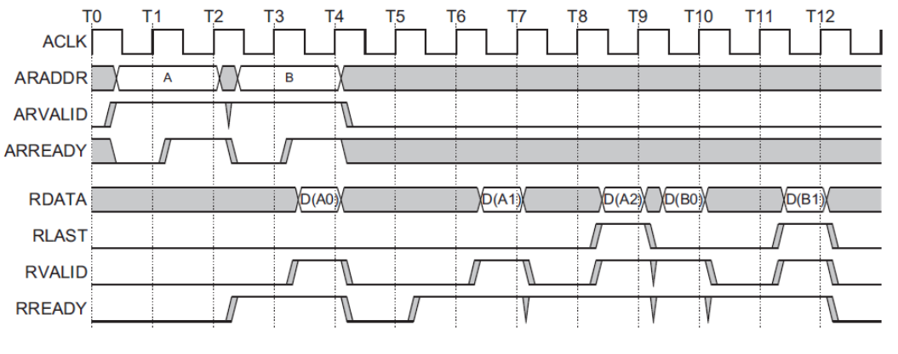
波型範例
一個read burst傳輸：AR通道在下一個clock cycle被取樣，R通道然後傳輸data。

Slide 41
AXI 4K Boundary
副標題

Slide 42
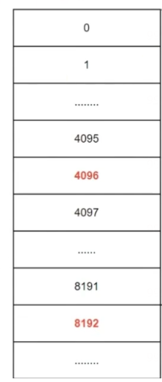
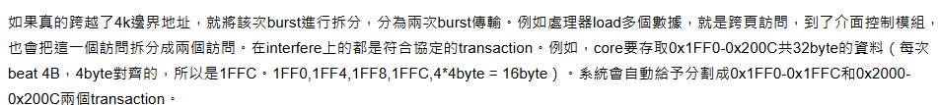
4K Boundary 問題
AXI 協定中 burst 不能跨 4k 邊界. 原因是系統中定義page的大小是4K，每個 slave 分配 4KB 空間（AXI 每個 slave 最小位址空間是4KB）
協議中之所以規定一個 burst 不能跨越 4K 邊界是為了避免一筆 burst 交易訪問兩個 slave（每個slave的地址空間是4K/1K對齊的）。假如一個burst交易訪問了兩個slave A 和B（A在前B在後），那麼只有A收到了地址和控制信息，而B不會收到地址和控制信息，因此只有A響應B並無響應，這就會導致此筆burst交易無法完成 (B無法返回最後一筆transfer)
4K區間
4K區間

Slide 43
AXI transfer
副標題

Slide 44
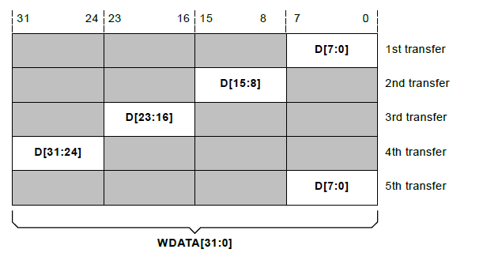
Narrow transfers
當本次傳輸中資料位寬小於通道本身的資料位寬時，稱為 窄位寬資料傳輸，或直接翻譯成 窄傳輸。
在窄位元寬寫傳輸中，Master 需要告知 Slave 資料通道中哪些位元組是有效的，需要使用到寫入資料通道中的 WSTRB 訊號。WSTRB 訊號中的單一 bit 置起，表示對應位置上的位元組有效，對應關係為：
WSTRB[3:0]
burst 傳輸長度為 5
burst 傳輸位寬為 8 bits
起始位址為 0x0
資料匯流排位寬為 32 bits
突發類型為 INCR
4’b0001
4’b0010
4’b0100
4’b1000
4’b0001

Slide 45
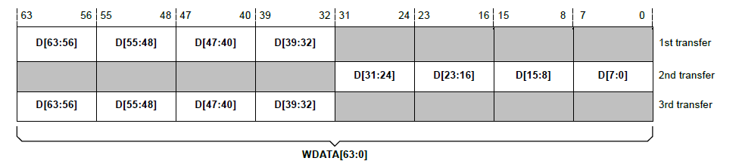
Narrow transfers
64bit 位元寬的匯流排上進行 32bit 位元寬傳輸，起始位址為 0x4 。此時假設儲存媒體位寬與匯流排位寬一致，為 64 bit。
在 transfer 1st 中，從機取得整個匯流排上的 64bit 資料儲存至儲存媒體中，例如 DDR，並利用wstrb 作為 mask 訊號屏蔽無效的低 32 bit（例如 DDR 的 DQM 訊號）。這時候儲存媒體的寫入位址為 0x0，但實際上只從位址 0x4 開始寫入了 32bit 資料。在後續的 transfer 繼續按以上模式工作。
burst 傳輸長度為 3
burst 傳輸位寬為 32 bits
起始位址為 0x4
資料匯流排位寬為 64 bits
突發類型為 INCR
WSTRB[3:0]
8’hf0
8’h0f
8’hf0

Slide 46
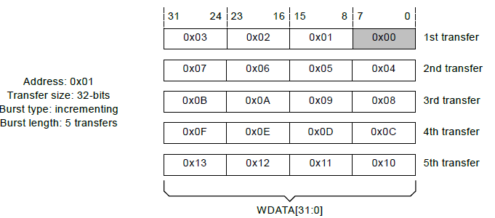
Unaligned transfers
AXI 協定支援位址非對齊的傳輸，允許突發傳輸的首字節位址，即起始位址與突發傳輸位元寬不對齊。舉個例子，總線位寬為 32bit 時，如果起始位址為 0x1002 ，則產生了非對齊現象。與 32bit 位元寬匯流排對齊的位址需要能被4 整除，即 ADDR[1:0] = 2'b0。
起始位址為0x1，非對齊，但主機透過增加一位元組的填充資料將transfer 1st 的實際位址調整為對齊的0x0，並以WSTRB 訊號為4'b1110 標識出最低位元組上無效的填充資料。
在讀取傳輸中，從機也依照同樣的原則，在讀取資料中填入無效資料以實現對齊，由主機自行分離。

Slide 47
AXI ordering ModEL
副標題

Slide 48
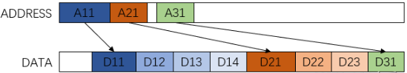
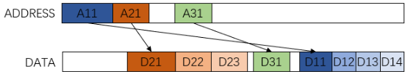
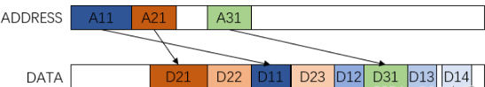
AXI Ordering
Outstanding
master 不用等上一次傳輸完成就開始發送新的傳輸位址的能力 ，因此系統可以實現並行傳輸從而使得系統效能得以提升。如下圖：
Out of order
不同傳輸請求之間完成順序不一定與發出順序一致，EX: 傳向快儲存區域的傳輸資料不需要等待先前傳向慢儲存區域的傳輸完成，就提前完成傳輸的操作。 由於減少了傳輸的 latency，系統的傳輸效能也得以提升，但是同一個 burst 中的 transfer 必須是依序的。如下圖：
Interleaving (AXI 4 不支援)
允許多個 Transaction ID 交錯發送資料，EX: ID = 0 傳送一筆資料，還沒傳送完時，ID = 1 的資料也開始傳送 寫入資料交織 (interleaving) 是指 slave 介面能夠接收來自不同 AWID 的交錯資料。 slave 介面聲明寫入資料交織的深度，該深度指示 slave 介面是否可以接受來自具有不同 AWID 的來源的交錯資料寫入。如下圖：

Slide 49
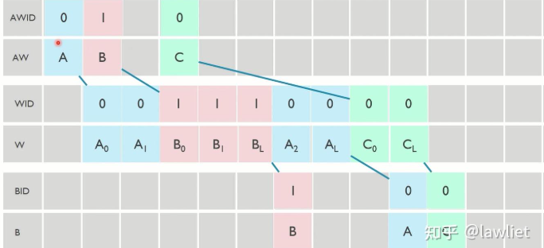
AXI Ordering
Write Ordering
寫的話，只有最後一筆，才會回傳對應的 BID，對應整個 Transaction
先發出了地址為 A，AWID 為 0 的寫入請求，然後又發出了地址為 B，AWID 為 1 的寫請求，為 Outstanding
可以看到紅色的寫請求雖然在藍色的寫之後，但實際上先完成了，也就是說對於不同的 ID，整個 transaction 是可以 Out of order
對於藍色的寫和紅色的寫，可以看到在藍色的寫中間穿插了紅色的寫，也就是說對於不同的 ID，彼此之間是可以 Interleave （在 AXI4 中已移除 WID，因此也不支援 Interleave，移除的原因是因為設計過於複雜，且需要消耗額外的大量面積）
Write Ordering示意圖

Slide 50
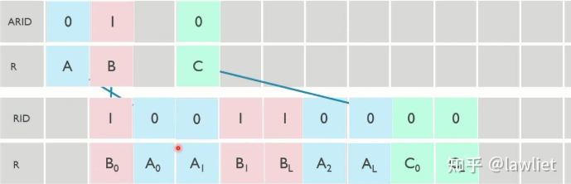
AXI Ordering
Read Ordering
讀的話每一次 transfer，Slave 都會回傳對應的 RID
先發出請求的位址後回傳資料回來，也就是讀取也支援 Outstanding
紅色的讀取操作先完成，也就是不同 ID 之間支援 Out of order
紅色的讀中間包含著藍色的讀，藍色的讀中間也包含紅色的讀，也就是讀也支援 Interleave (在 AXI4 中依然保留)
同一 ID 內部之間是保持順序的
Write Ordering示意圖

Slide 51
AXI Ordering
相同 ID 的 transaction 必須是 ordered，不同的 ID 的transaction order no restrict。 同一 ID，slave 端必須依照接收到的address順序來傳送
對於 ARID，同一個 master 傳回的同一個 ID 的 transaction 必須是依照 address 的順序來傳送的。 在 interconnect 中，同一 ID 的 transaction 必須按 master issue address 的 order 來回傳。
Writing data ordering：如果 slave 不支援 interleave 的 write，master 在發送 write data 的時候，與 address 的順序必須是一致的。同樣 interconnect 在處理的過程中，也必須確保 data 的順序與 address 的順序也是一致的。 (與 WID 號無關)

Slide 52
AXI Atomic Access
副標題

Slide 53
AXI Atomic Access
AXI 協定中使用的是 AxLOCK 訊號來實現 Atomic 相關的功能，
EX: master1 和 master2 都要對位址 A 資料進行讀後寫修改，原本計畫的順序是 master1 讀後寫，接著 master2 讀後寫。結果因為傳輸問題，master1 讀了地址A資料沒寫回，此時 master2 讀了地址A資料後再進行修改寫入，然後 master1 再寫，這時候顯然出現了讀資料錯誤，master2 應該讀取的是 master1 修改的數據，但在這裡卻直接讀取了，最後的結果變成了 Non- deterministic。
對於 AXI3 而言，將 Atomic Access 分為了以下兩種模式
排發訪問 Exclusive
鎖定訪問 Locked

Slide 54
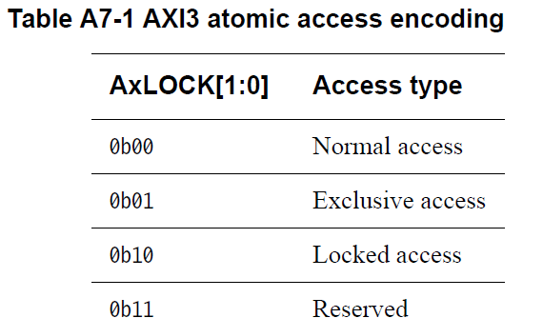
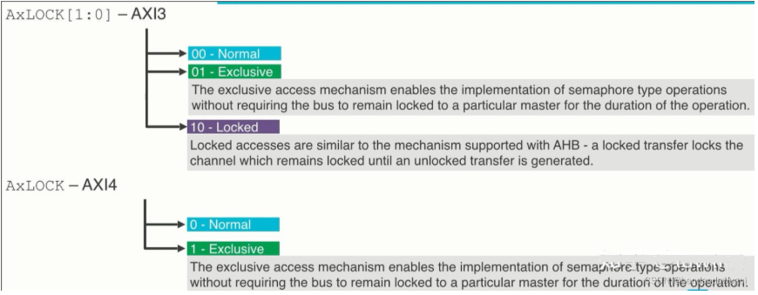
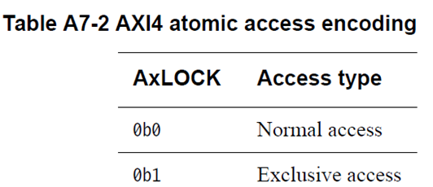
AXI Atomic Access
下圖說明了 AXI 3 以及 AXI 4 的 Atomic Access 機制的差異性，AXI 5 的改動最大，因此放在最後面說明。
兩個模式中，Exlusive 對匯流排效能影響更小，正是因為如此，AXI4 只有 Exclusive 的方式，捨棄掉了 Locked 存取的模式。

Slide 55
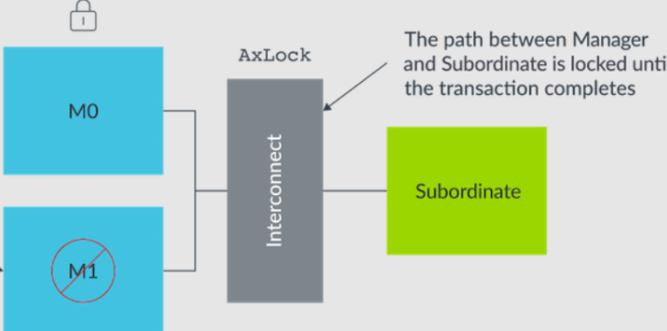
AXI Atomic Access
Locked access:
這個存取機制只在 AXI3 中使用，如下圖中所示，如果 Master0 正在用 Locked 訪問 slave 的話， pipeline已經鎖住了，其他所有的 Master 訪問 slave 的路徑都會被阻塞住，不允許發起訪問。
圖中只給了兩個 Master 的例子，更多的 Master 也是一樣的，這個機制，很自然的就可以知道，非常慢，它對 BUS 的性能影響是很大的。

Slide 56


AXI Atomic Access
Exclusive access:
Master 對某個地址發起 exclusive read；
過了一會兒，Master 嘗試對同樣的位址進行 exclusive write 來完成整個 exclusive operation；
如果在讀寫之間沒有別的 Master 往這個位址寫數據，則上述的 exclusive write 成功，否則失敗；
對於 Exclusive access 存取方式，若存取成功，slave 返回 master 一個 EXOKAY。若存取失敗，slave 回 OKAY

Slide 57

AXI Atomic Access
另外上面的機制肯定是需要額外的邏輯來支援的，一般是在 interconnect 或 slave 上增加 Monitor 來實現，接下來我們看一下具體的例子是怎麼實現的（以下所有的存取都是 exclusive 存取）。
首先看第一個例子：
Master0 先讀 0xA000 這個位址，沒有問題，Monitor 會記錄下這個位址以及對應的 Master ID 號碼。返回 EXOKAY，讀回來的值為 0x1；
Master1 讀 0xB000 這個位址，Monitor 同樣記錄下這個位址以及對應的 Master ID，回傳 EXOKAY ，讀回來的值為 0x2；
Master0 去寫 0xA000 這個地址，這個地址之前已經讀過了返回 EXOKAY ，並且中間沒有別的 Master 寫過，所以沒問題，寫下 0x3，返回EXOKAY ；
Master1 去寫 0xB000 這個地址，這個地址之前已經讀過了返回 EXOKAY ，並且中間沒有別的 Master 寫過，所以沒問題，寫下 0x4，返回EXOKAY ；

Slide 58

AXI Atomic Access
再看第二個例子：
Master0 先讀 0xA000 這個位址，沒有問題，Monitor 會記錄下這個位址以及對應的 Master ID 號碼。返回 EXOKAY ，讀回來的值為 0x1；
Master1 讀 0xA000 這個位址，Monitor 同樣記錄下這個位址以及對應的 Master ID，回傳 EXOKAY ，讀回來的值為 0x1；
Master0 去寫 0xA000 這個地址，這個地址之前已經讀過了返回 EXOKAY ，並且中間沒有別的 Master 寫過，所以沒問題，寫下 0x3，返回 EXOKAY ；
Master1 去寫 0xA000 這個地址，這個地址之前已經讀過了返回 EXOKAY ，但是中間有別的 Master 寫過，所以 Exclusive write 失敗，返回 OKAY；(對於 Exclusive access 操作而言，如果 Slave 返回的是 OKAY 而不是 ExOKAY 則代表 Exclusive Failure)

Slide 59


AXI 5 Atomic Access
AXI5 新增四類 Atomic Access，分別為
Atomic Store
Atomic Load
Atomic Swap
Atomic Compare
其中 Atomic Swap 和 Atomic Compare 為固定操作，分別實現資料交換與先條件判斷再交換。
對於 Atomic Load 和 Atomic Store，需要更細分為具體操作，並將發送的資料和目的位址原始資料作為操作數進行運算。
所有 Atomic access 具體操作類型由 AXI5 新增訊號 AWATOP[5:0] 編碼指示。

Slide 60

AXI 5 Atomic Access
Atomic Store 的 Transitions 結構如下： 將一個值存入指定的記憶體地址，並保證在執行期間不被中斷
功能：
保證值的寫入是單一且不可分割的。
適合用於多線程或多處理器系統中，避免數據寫入時出現競爭條件。

Slide 61

AXI 5 Atomic Access
Atomic Load: 原子加載操作從指定的記憶體地址讀取值，並保證該操作不會被中斷。
功能：
保證數據的讀取操作是單一且不可分割的。
避免數據被其他操作影響，讀取的是一致性的值。
Atomic Swap: 原子交換操作將一個新值寫入指定的記憶體地址，並返回該地址之前的值。
功能：
在寫入新值的同時，返回舊值。
確保交換操作是單一且不可分割的。
Atomic Compare:原子比較與交換操作會先比較記憶體中的當前值是否與預期值相等，若相等則將其更新為新值，否則保持不變。
功能：
提供條件性交換機制。
用於實現多線程同步中的無鎖演算法。

Slide 62
AXI 5 Atomic Access
Atomic type | Description | Note
Atomic Store | 1. 發送包含位址的單一資料和待執行的原子操作。 2. 目標使用發送的資料作為操作數在指定的位址處執行operation。 3. 結果存放在該地址給出不帶資料的單一response。 4. outbound資料size為1、2、4、8bytes。
Atomic Load | 1. 發送包含位址的單一資料和待執行的原子操作 2. 傳回尋址位置的原始資料值 3. 在尋址位置將發送的資料作為操作數進行執行 4. 結果儲存在該位址 5. outbound資料size為1、2、4、8bytes 6. inbound資料size和outbound資料size大小一致
Atomic Swap | 1. 發送包含地址的單一數據 2. 目的地址將尋址位置的資料與事務中的資料交換 3. 返回尋址位置原始的數據 4. outbound資料size為1、2、4、8bytes 5. inbound數據一致與outbound數據size一致
Atomic Compare | 1. 向目的位址發送兩個數據，包括compare value和swap value，兩個數據size大小相等。 2. 尋址位置處的資料與caompre value進行匹配 如果匹配成功，將swap value寫入目的位址 如果匹配失敗，不寫入新數據 返回尋址位置的原始數據 outbound 資料size大小為2、4、8、16、32bytes 由於outbound資料包含compare balue和swap value因此inbound資料size為outbound資料size的一半。

Slide 63
AXI 5 Atomic Access
atomic 的 request 會透過 AW 和 W channel 發送出去， atomic response 會透過 B 和 R channel 進行返回。其中AW channel會在 AXI4 的基礎上增加 AWATOP[5:0] 的 signal，用來識別 atomic 的類型和具體的 operation 類型；W channel 會傳遞原始的操作數 (operand)。
如上的 read modify write 操作，atomic 類型為store atomic，atomic operation為ADD，原始的操作數就是1。atomic store和atomic load都需要透過AW 和W channel發送addr、length、atomic type and operation，都需要從memory讀取addr位置的原始數據，都需要進行ALU運算，然後將新的value再存入addr位置。
兩者的主要差異體現在atomic 作業完成的response和data返回上：atomic store會透過B channel回傳一個atomic response；而atomic load會透過R channel 傳回存取位址空間的原始資料(也就是進行atomic operation之前的數據)。

Slide 64


AXI 5 Atomic Access
此規範支援八種不同的操作，這些操作可以與AtomicStore和AtomicLoad一起使用

Slide 65
AXI 5 Atomic Access
Operator | Descript
ADD | 將發送過去的資料和來源資料相加，結果儲存在目的位址
CLR | 根據傳送的資料按bit清除來源資料對應位置
EOR | 發送資料和來源資料的逐位異或
SET | 根據發送的資料按bit對來源資料對應位置進行置位
SMAX | 將來源資料與發送資料的最大值存放在目的位址。這個運算是有符號數比較
SMIN | 將來源資料與發送資料的最小值存放在目的位址。這個運算是有符號數比較
UMAX | 將來源資料與發送資料的最大值存放在目的位址。這個運算是無符號數比較
UMIN | 將來源資料與發送資料的最小值存放在目的位址。這個運算是無符號數比較

Slide 66




感謝您

